Slide 1
「地域における公益的な取組」としての
法人後見について
資料１
令和２年度 第１回大阪府成年後見制度利用促進研究会
令和2年９月17日
大阪府福祉部地域福祉推進室地域福祉課

Slide 2
はじめに ～なぜ、いま社会福祉法人の法人後見が必要か～
１
（１）成年後見制度のニーズについて
① 制度の潜在的なニーズの増加
▸大阪府における認知症高齢者、知的障がい者・精神障がい者等の成年後見制度対象者数は年々増加しており、
制度の潜在的ニーズは高い傾向にあります。また、府内で同居又は近居の親族がいない高齢者の単独世帯や高
齢者夫婦のみの世帯が増加傾向にあります。
〔図表：大阪府における世帯数の推移〕
実績値⇐
⇒推計値
(単位：千世帯) | 2000年 | 2005年 | 2010年 | 2015年 | 2020年 | 2025年 | 2030年 | 2035年
一般世帯数 | 3,455 | 3,591 | 3,823 | 3,918 | 3,992 | 3,966 | 3,873 | 3,737
単独世帯数 | 1,029 | 1,152 | 1,368 | 1,471 | 1,518 | 1,555 | 1,555 | 1,525
高齢者世帯 | 746 | 962 | 1,198 | 1,421 | 1,484 | 1,462 | 1,453 | 1,482
高齢者単独世帯 | 255 | 341 | 446 | 555 | 596 | 610 | 623 | 650
出典「第4期大阪府地域福祉支援計画」より一部抜粋
〔図表：成年後見制度の潜在的ニーズについて（大阪府）〕
出典「第4期大阪府地域福祉支援計画」
認知症高齢者 |  | 療育手帳所持者（知的障がい者） |  | 精神障がい者保健福祉手帳所持者
2015年度末 | 2040年度(推計) | 2008年度末 | 2015度末 | 2008年度末 | 2015度末
約32万人 | 約53万人 | 55,161人 | 75,081人 | 43,385人 | 76,458人
※認知症高齢者数は、総務省「国勢調査（2015年）」 、国立社会保障人口問題研究所「日本の地域別将来推計人口（2018年3月推計）」
より引用し、大阪府地域福祉課にて作成

Slide 3
はじめに ～なぜ、いま社会福祉法人の法人後見が必要か～
（１）成年後見制度のニーズについて
② 低所得者等の増加
▸生活保護受給世帯数における高齢者世帯等は年々増えており、制度の利用にあたって、高額の資産を所有し
ない(後見の報酬や事務費を本人の資産から支弁できない)要支援者においては、成年後見制度を利用すること
が困難な状況に陥る可能性があります。
〔図表：生活保護世帯類型の推移（大阪府内）(単位：世帯）〕出典：大阪府福祉部地域福祉推進室社会援護課調べ
※１ 高齢者世帯とは、65歳以上の高齢者のみの世帯及び65歳以上の高齢者と18歳未満がいる世帯
※２ 31年度の数値は未確定数値
２

Slide 4
はじめに ～なぜ、いま社会福祉法人の法人後見が必要か～
３
（２）成年後見制度の受け皿（担い手）について（現状）
① 制度の利用状況
▸府域における制度の利用状況（❶）をみると、利用者は年々増加しているものの、前述の制度のニーズと比較
すると少ない状況です。
▸また、成年後見人等と本人の関係（❷）をみると、親族が占める割合は全体の約15％にとどまり、専門職の割
合が多くを占めていますが、核家族化等による家族機能の低下による親族後見人の減少や、専門職後見人の人
数にも限りがあります。
〔図表：成年後見制度の利用等の概況（大阪府）〕
出典：大阪家庭裁判所資料をもとに大阪府において加工
❶ 成年後見制度の利用者数の推移
❷ 成年後見人等と本人との関係別件数（R1）
 | H29年12月末時点 | H30年12月末時点 | R1年12月末時点
成年後見 | 11,957人 | 12,717人 | 13,215人
保佐 | 2,493人 | 2,791人 | 3,106人
補助 | 749人 | 825人 | 929人
任意後見 | 227人 | 268人 | 273人
合計 | 15,426人 | 16,601人 | 17,523人
親族 | （※）422件
司法書士 | 1,416件
弁護士 | 682件
社会福祉士 | 249件
税理士 | ３件
行政書士 | 52件
市民後見人 | 34件
  ※親族が占める割合は全体（2,858件）の約15％

Slide 5
はじめに ～なぜ、いま社会福祉法人の法人後見が必要か～
（２）成年後見制度の受け皿（担い手）について（現状）
② 制度の受け皿の状況（市民後見人養成の状況）
▸大阪府では、全ての府民が居住地に影響されることなく、誰もが成年後見制度を利用することができるよう、市町
村の参画を働きかけ、市民後見人の養成及びその活動を支える取組を進めています。
▸一方、現在21市町（政令市を除く）が実施しておりますが、府全域における実施には至っておらず、バンク登録者
は213人で、受任件数は39件となっています。
▸引き続き、府域のどの地域においても必要な人が制度を利用することができるよう、市民後見人の養成事業への
市町村の参画を図るとともに、全市町村において、地域実情を踏まえた効果的な担い手確保が求められています。
〔図表：市民後見人（バンク登録状況 ※政令市を除く）（単位：人）〕※R2年8月現在
登録年度 | H24 | H25 | H26 | H27 | H28 | H29 | H30 | H31 | R2 | 合計 | 現登録者
登録 | 16 | 39 | 47 | 37 | 53 | 55 | 37 | 27 | 34 | 345 | 213
移管 |  |  |  | 2 |  | 1 |  |  | 1 | 4
退会 |  |  | 7 | 14 | 15 | 24 | 29 | 46 | 1 | 136
各年度末登録者数 | 16 | 55 | 95 | 120 | 158 | 190 | 198 | 179 | 213
出典：府社会福祉協議会資料をもとに地域福祉課で一部加工し作成
〔図表：市民後見人（受任・修了件数 ※政令市を除く）（単位：人）〕※R2年8月現在
年度 | H24 | H25 | H26 | H27 | H28 | H29 | H30 | H31 | R2 | 合計 | 現活動数
受任数 | 2 | 7 | 9 | 12 | 10 | 14 | 14 | 9 | 5 | 82 | 39
終了数 | 0 | 3 | 1 | 2 | 4 | 13 | 4 | 10 | 6 | 43
出典：府社会福祉協議会資料をもとに地域福祉課で一部加工し作成
４

Slide 6

はじめに ～なぜ、いま社会福祉法人の法人後見が必要か～
５
（３）社会福祉法人による法人後見の実施について
▸後見活動においては、財産管理だけでなく、被後見人に寄り添った「身上保護」を重視した支援が求められていま
す。そのため、認知症や障がいのある方に対する一定の知識や対人援助技術、福祉的意識を有していることが必
要です。
▸一方、社会福祉法人においては、福祉サービスに関する専門性やノウハウ、地域の関係者とのネットワーク等を活
かし、「地域における公益的な取組」の実施により地域社会への貢献が求められており、後見制度の担い手として
期待されています。（大阪しあわせネットワークや社会福祉施設経営者部会及び老人施設部会の事業計画に「権利擁護事業の推進」
「法人後見の推進支援」について位置付けあり）
成年後見制度
社会福祉法人
制度の担い手の確保が必要
地域における公益的な取組の実施
▸府域のどの地域においても必要な人が制度を利用することができるよう、担い手確保が必要
▸本人に寄り添った「身上保護」を重視した支援が必要
▸福祉に関する専門性やノウハウ、地域の関係者とのネットワーク等を活かし、地域社会への貢献が期待されている
社会福祉法人による法人後見の実施
（ 「地域における公益的な取組」として実施※）
＜被後見人等のメリット＞
◆ 府域のどの地域においても支援が受けられる
◆ 継続的な制度による支援が受けられる
◆ 地域のネットワーク等を活用した支援が受けられる
※「地域における公益的な取組」
として実施する場合、後見活動
等に要する全ての経費について
社会福祉法人が負担

Slide 7



◆大阪府における社会福祉法人による法人後見の全体スキーム（イメージ）
▸社会福祉法人による法人後見の支援体制整備（①から④まで）においては、担い手の養成（研修等の実施）と
活動しやすい環境づくりに向けて、関係機関が連携を図りながら支援することが求められる。
法人後見支援体制
大阪府
社会福祉協議会
市町村
⑤ 申立相談
本人・親族等
委託内容
・養成研修(受付・研修実施)
・終了証の交付
・専門職との受任調整会議
・専門相談
⑧ 受任調整会議
（開催依頼）
・相談対応(申立支援含む）
・市町村長申立
・受任調整
・後方支援(⑪に係る支援）
⑥ 申立支援
① 研修実施等
⑦ 受任調整
② 研修受講
⑫ 支援
⑨ 申立
⑩ 審判
公益的な取組の実施
(後見活動）
社会福祉法人
⑪ 選任
家庭裁判所
（報告）
（委託）
④ 法人の登録
一覧の提供
③ 登録申請
大阪府
・法人の事業内容等の把握
・法人の登録一覧の作成、管理
６

Slide 8
検討項目・スケジュール
７
◆ 検討項目
１．受任相当案件と活動内容について
（１）社会福祉法人による法人後見の受任相当案件について
（２）社会福祉法人による法人後見の活動内容等について
２．養成カリキュラムの検討
（１）法人後見専門職員養成研修の受講者対象等について
（２）法人後見専門職員養成研修カリキュラムの構成について
３．選任後の活動支援（後方支援）とフォローアップ体制について
（１）受任後の実際の活動に対する支援について
（２）フォローアップ体制について
４．法人後見活動マニュアル等について
（１）法人後見の事務について
（２）登録申請の内容について
◆ スケジュール
R2年9月 ・第1回大阪府成年後見制度利用促進研究会の開催（今回開催）
※第２回はR3.2月頃に開催予定
R2年秋以降 ・市町村及び府社協経営者部会に説明(順次、全部会への説明と全法人向けのセミナー開催)
・R３年度当初予算要求
R3年4月以降 ・社会福祉法人への研修案内、研修実施及び登録申請等事業の実施
第１回研究会
（今回）
第２回研究会
（次回）

Slide 9
１．受任相当案件と活動内容について
（１）社会福祉法人による法人後見の受任相当案件について
▸後見の候補者を選ぶ際は、まずは「市民後見人」を優先し検討を進める
※他法人とは・・・法人後見を実施する法人の理事、監査役及び評議員が含まれない法人をいう
要支援者の状況等 |  | 具体的な要件 | 受任しない案件
① 資産 状況 | 高額の資産を有しない | ‣生活保護受給者やそれに準じる方 ‣後見報酬や後見事務費を本人の資産から支弁できない | ・当法人が運営する施設の入居者 ・当法人の実施する事業の利用者 ・当法人と利益が相反する恐れのあるもの
② 支援 内容 | 法的な措置等の 複雑な支援を有しない | ‣急迫した虐待や権利侵害、親族間の係争等がなく比較的落ち着いた事案 ‣本人に自虐や他害の行為がない （上記２ケースは、本人の状況等により受任） ‣不動産の処分、相続や遺産分割などの対応を要しない。 （上記ケースは、専門職の支援を受けられる場合は受任） ‣後見だけでなく、保佐、補助の事案も対応
③ 生活状況 | 在宅者若しくは他法人の施設入居者である | ‣在宅者若しくは他法人の施設入居者であること （ただし、在宅者で入所が必要となった時は、他法人（※）が運営する 施設へ入所を調整）
（２）社会福祉法人による法人後見の活動内容等について
▸確認ポイント：公益的な取組（無償）を踏まえて、受任相当案件と後見活動の範囲として妥当か
①活動内容 | ・後見事務全般 ・被後見人等への訪問は、月1回以上 ・家庭裁判所への報告（審判確定日から1か月と3週間、被後見人の誕生月）・損害保険の加入
②活動範囲 | ・法人の専門職員が移動可能な範囲
③人員配置 | ・専門職員1名以上
８

Slide 10


２．養成カリキュラムの検討
9
（１）法人後見専門職員養成研修の受講者対象等について
（２）法人後見専門職員養成研修カリキュラムの構成 （研修カリキュラムは別紙参照）
▸「専門職員」へは、成年後見制度の概要から任意後見制度等の基礎的な部分と、法人後見の機能・
役割といったことから就任から死後事務までの手続き、財産目録の作成や身上保護の実際などの
実務的な内容とする。（13項目、16単位（1単位60分）、2～３日間程度）
▸確認ポイント：受講対象者の要件とカリキュラムの運営について
受講対象者 | 年齢要件 | 資格要件 | 修了要件
大阪府内に所在する社会福祉法人の職員 | 特になし ＊社会福祉法人が推薦する者 | 社会福祉士、精神保健福祉士等 ＊社会福祉法人が認める者 | 全ての研修項目の受講が必須 ＊研修終了後、法人に対して通知を送付 （終了証を本人に交付）

Slide 11
３．選任後の活動支援（後方支援）とフォローアップ体制について
（１）受任後の実際の活動に対する支援について
【受任後の相談体制の整備】
実施機関 | ① 市町村（中核機関含む） ② 大阪府社会福祉協議会（大阪府から委託）
相談対応 | 【相談内容】 ① 日常的な相談 退院後の生活について 福祉サービスの利用等について 法人後見に関する情報交換を行う場の設置（被後見人の状況、後見活動の 確認等） ② 専門相談 家庭裁判所への提出書類の作成方法や本人への支援等について【定期相談】 法律的な事案や死後の相続手続き等について【随時相談】
（２）フォローアップ体制について
【選任されるまでのモチベーションの維持ための支援】
フォローアップ研修 | ・年2回程度（消費者被害、関連制度の理解、確定申告の方法等） ・活動交流会（市民後見人や専門職後見人との情報交換）
▸確認ポイント：・相談対応の役割分担の適否
・フォローアップ研修の回数と内容に不足はないか
・市民後見人のフォローアップ研修への参加の可否
10

Slide 12
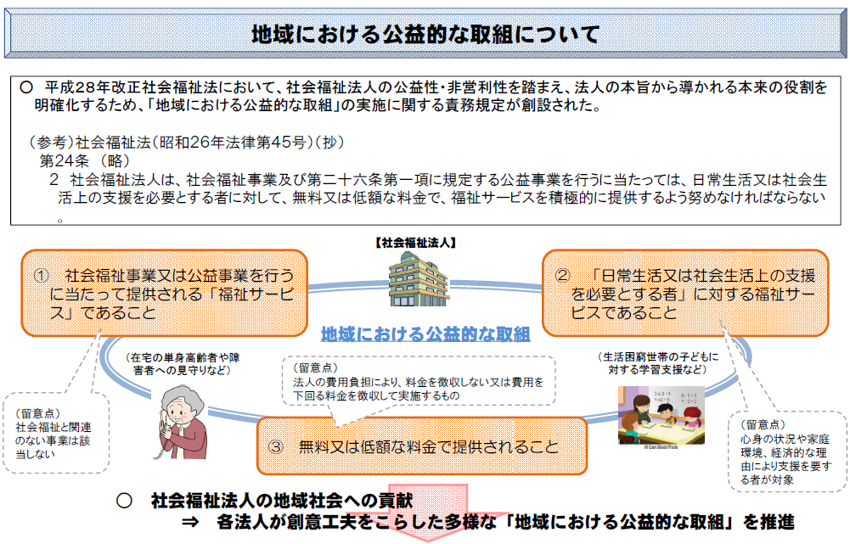
参考資料「地域における公益的な取組について」
11
※厚生労働省資料より一部抜粋

Slide 13

参考資料「大阪しあわせネットワーク事業について」
大阪しあわせネットワーク 事業概要
～ オール大阪の社会福祉法人による社会貢献事業 ～
昨今の社会経済情勢の変化等により、孤立や孤独死、ひきこもり、虐待・家庭内暴力、自殺、生活困窮など厳しい生活・福祉課題が広がっています。また、こうした課題に対して、既存の制度では対応ができない“制度の狭間”の生活困窮も生じています。大阪府社会福祉協議会は、大阪府内の社会福祉法人・社会福祉施設（大阪府社会福祉協議会会員約1,500施設）とともに、“社会福祉法人の使命”として、こうした課題に向き合い、それぞれの特徴や強みを活かした様々な支援事業を“オール大阪”で展開しています。
１．生活困窮者レスキュー事業（総合生活相談事業）
◎社会福祉法人（社会福祉施設）に所属する総合生活相談員（コミュニティソーシャルワーカーやスマイルサポーター）と、大阪府社協所属の社会貢献支援員（府内２１エリア内の福祉祉施設に駐在）が連携してワンストップの総合生活相談を行う
◎公的制度やサービス等による支援が受けられず、生命に関わる緊急・窮迫した制度の狭間の生活困窮状況に対して、施設長の決済により、概ね１０万円を限度とした「経済的援助（現物給付）」による支援も実施する
◆令和元年度経済的援助（現物給付）支援実績： 719世帯 約5,654万円
２．社会福祉法人（福祉施設）の強みを活かした様々な地域貢献事業の実施
◎社会福祉法人が有する機能（福祉専門職員や福祉施設の活用など）を活かし、よろず相談と各種制度等へのつなぎ、保育園・認定こども園における地域貢献事業（スマイルサポーター事業）、社会参加・生きがい支援、居場所づくり、中間的就労、障がい者等の就労支援、困窮世帯の児童に対する学習支援など、各法人（社会福祉施設）において、それぞれの特性や強みを活かした実践を開発・展開する
とともに、取り組んでいる事業等を広く発信
３．社会貢献基金（特別部会費）の拠出
◎本事業を実施するための財源（制度の狭間の生活困窮を支援する「経済的援助（現物給付）」
ならびに社会貢献支援員の配置費用等）として、各種別部会において設定する「社会貢献基金
（特別部会費）」を拠出
12

Slide 14

参考資料 法人後見を担当する専門職員について
13
【受講する法人職員の職務の例】
１．高齢者サービス関係
〇職員A と
〇職員B と
〇職員C
〇職員D と
〇職員E ２．障がい者サービス関係
〇職員J
〇職員F
〇職員G 〇職員K
○職員H
〇職員I
介護付有料老人ホーム管理者
通所介護事業所
管理者
グループホーム（高齢）
管理者
小規模多機能事業所 管理者
通所介護事業所
管理者
居宅介護支援事業所
管理者(ケアマネ)
在宅介護支援センター 相談員
特別養護老人ホーム
ケアマネ
生活介護
管理者
特別養護老人ホーム
生活相談員
通所介護事業所
生活相談員
グループホーム（障がい）
サービス管理責任者
地域包括支援センター
相談員
居宅介護支援事業所
主任ケアマネ

